Slide 1

TRƯỜNG MẦM NON GIANG BIÊN
LỚP MGN B4 Năm học 2024-2025

Slide 2




Lớp chúng mình có 2 cô giáo xinh gái
Cô Thường
Cô Yến

Slide 3

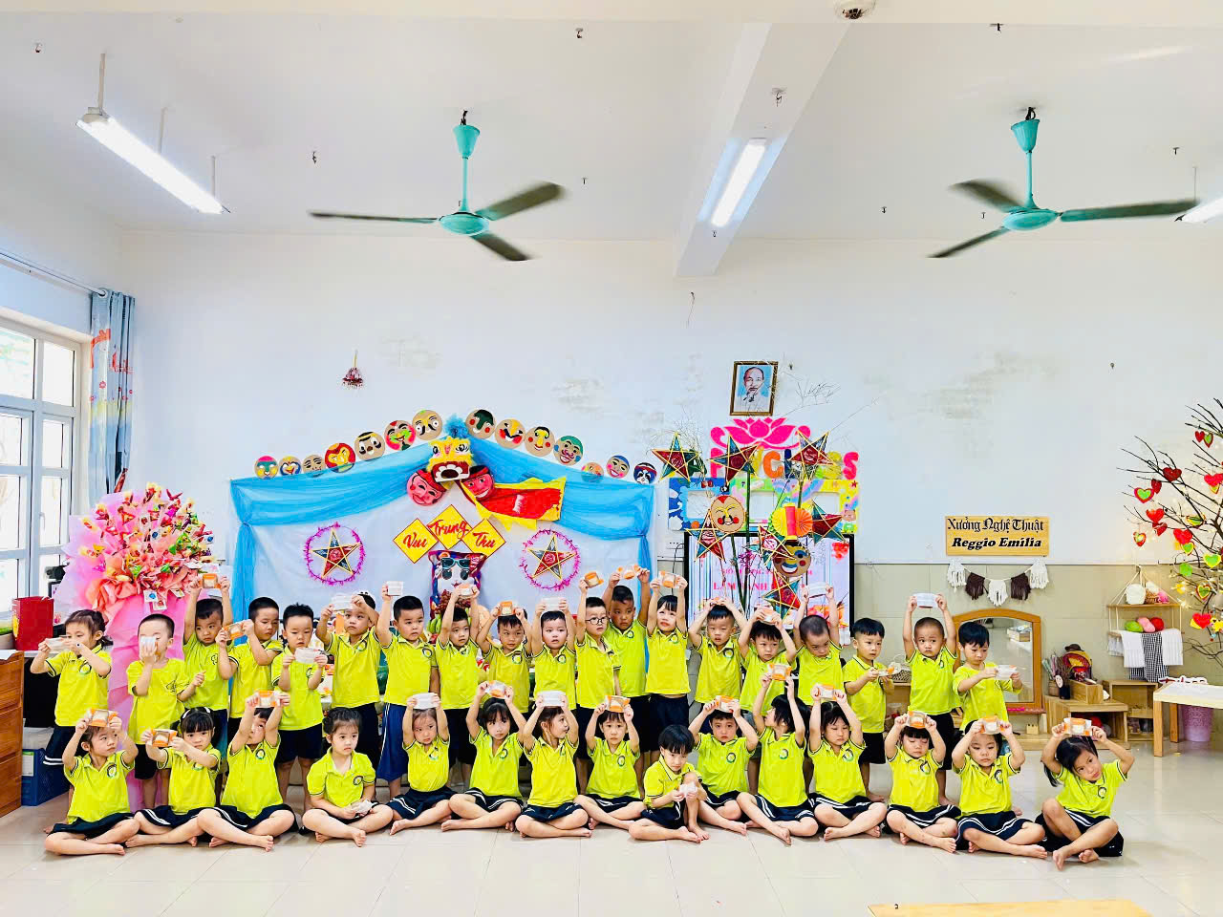

Và 35 búp măng non

Slide 4

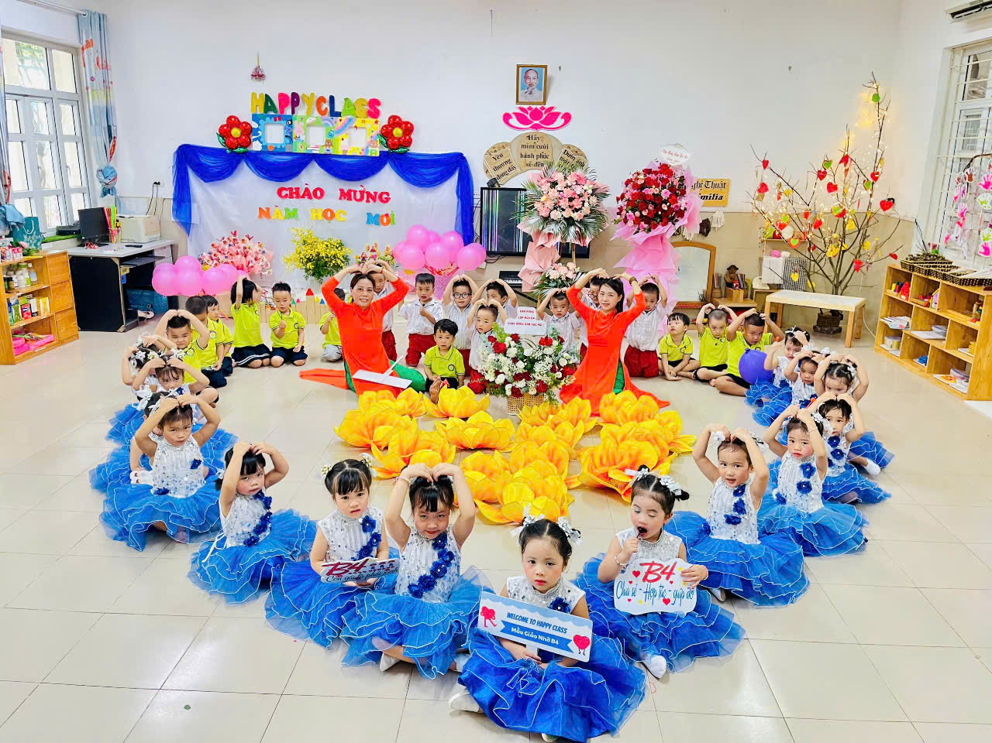


Lớp chúng mình nè!

Slide 5
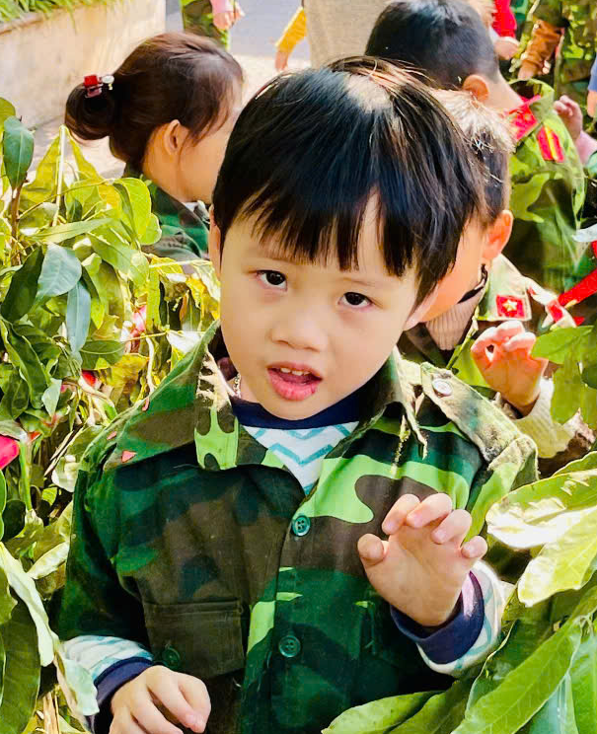
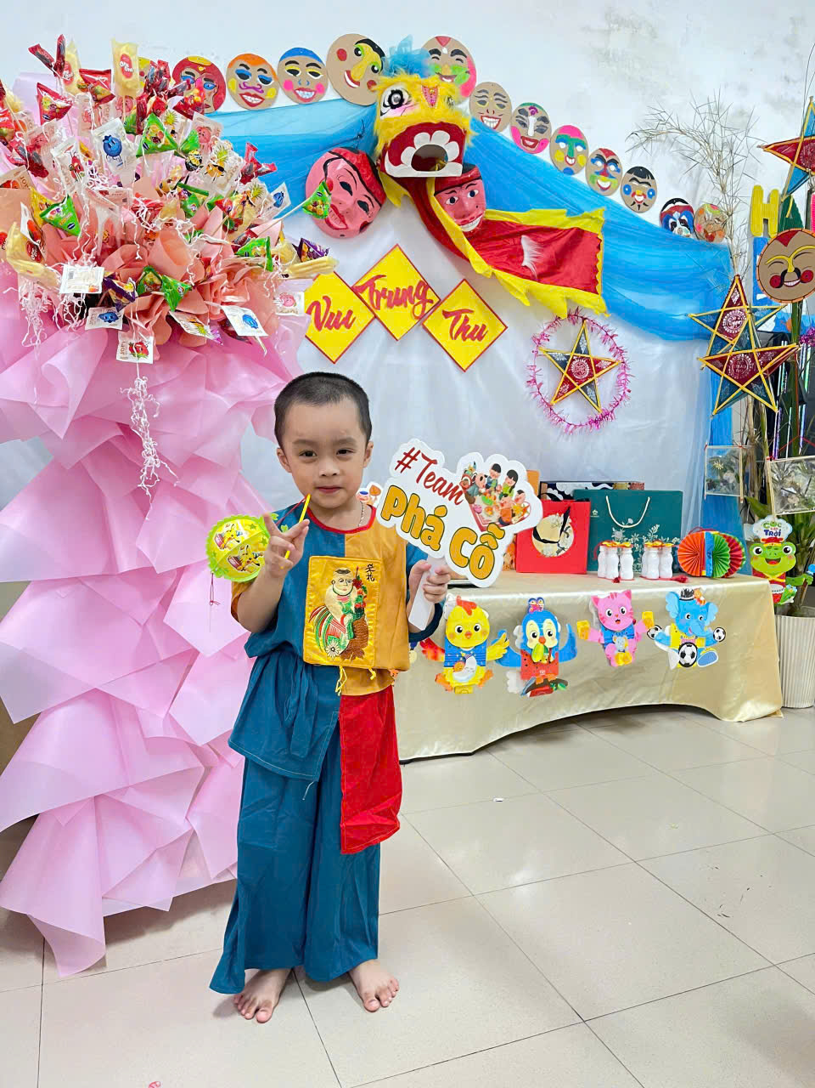
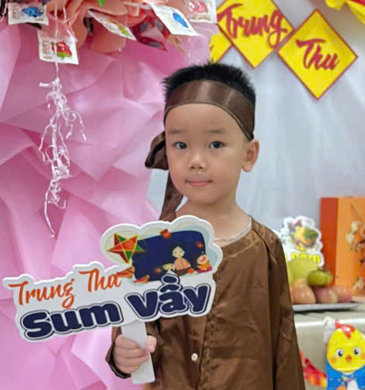
Team đẹp trai
( Nhiệt tình tham gia các hoạt động trải nghiệm)
Gia Huy
Thiên Minh
Đào Khang

Slide 6
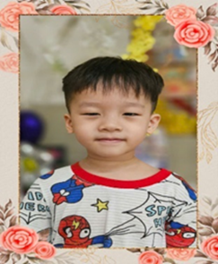
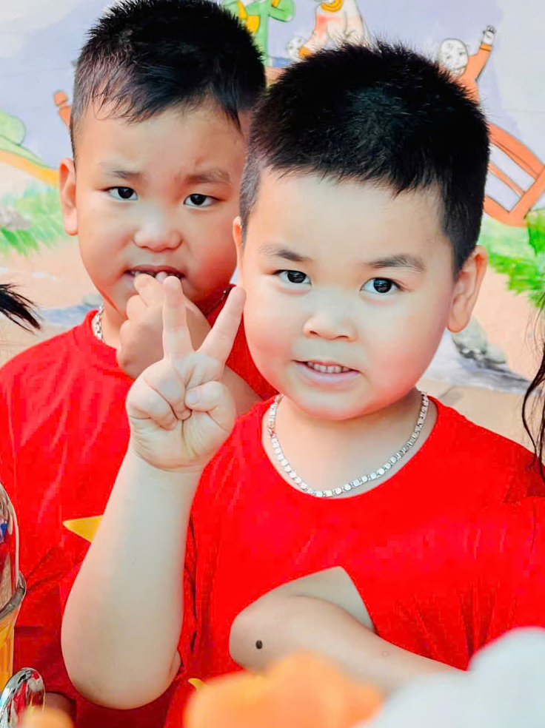
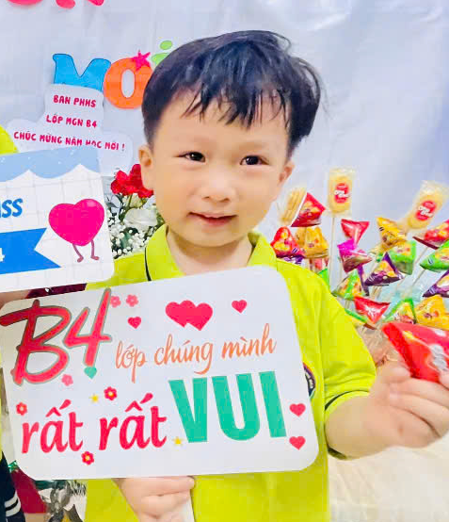
Team đẹp trai
( Phong cách siêu quậy, siêu cute nhưng cực kỳ thông minh)
Bảo Nam
Khánh Duy
Trí Quân

Slide 7
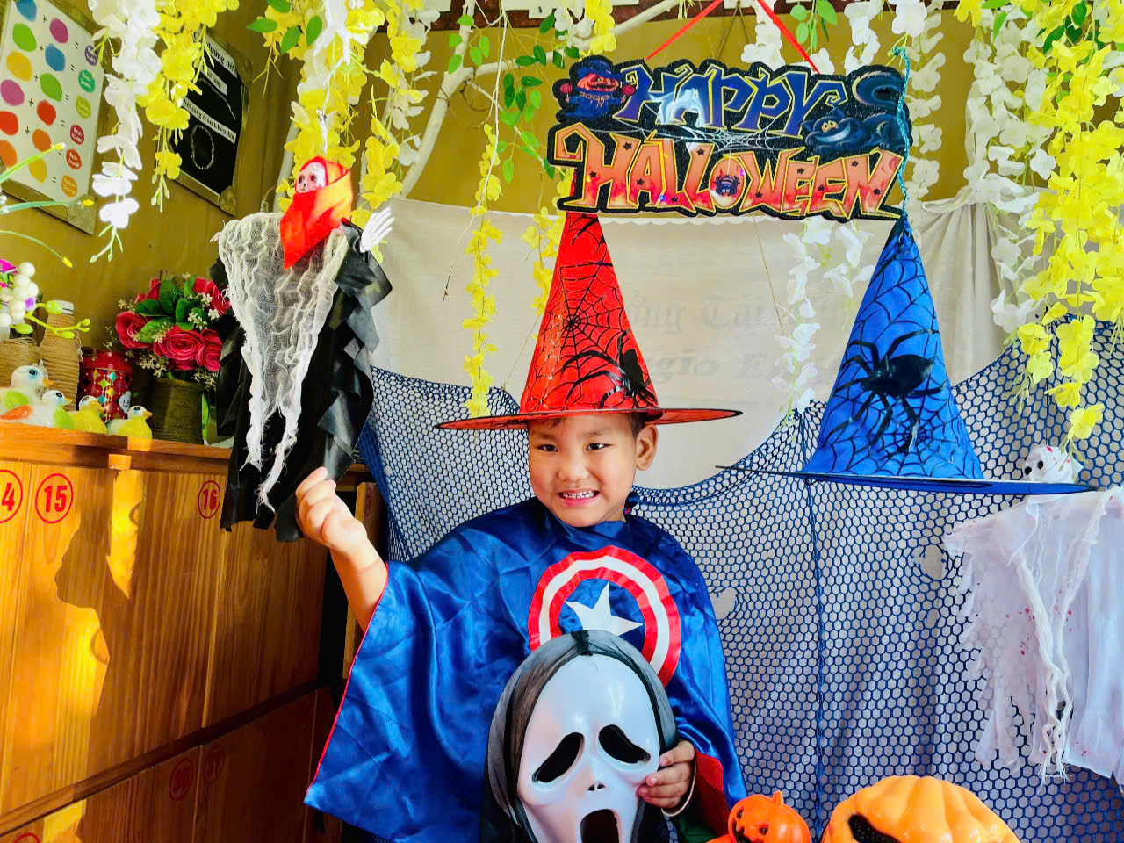
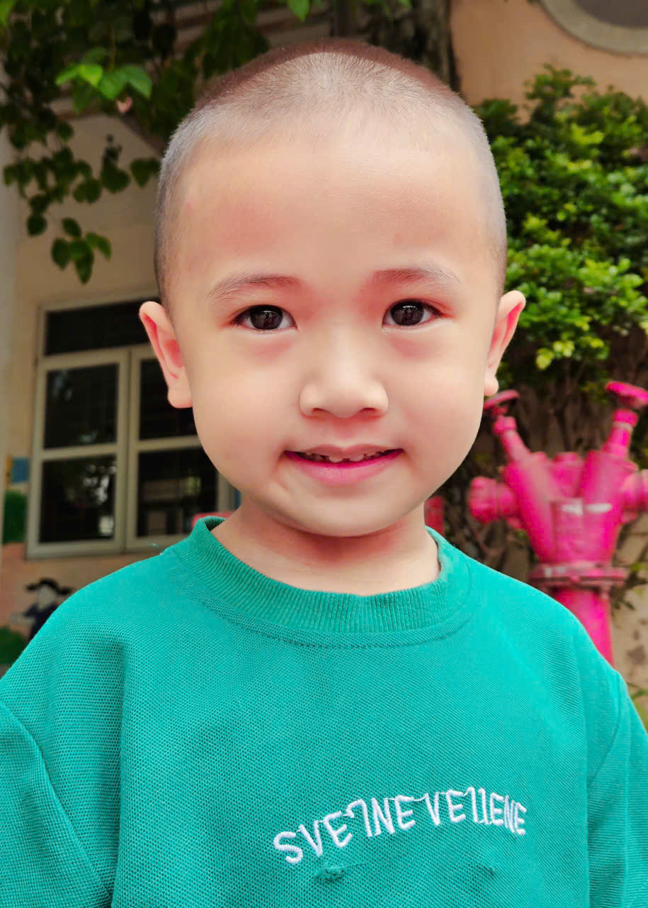
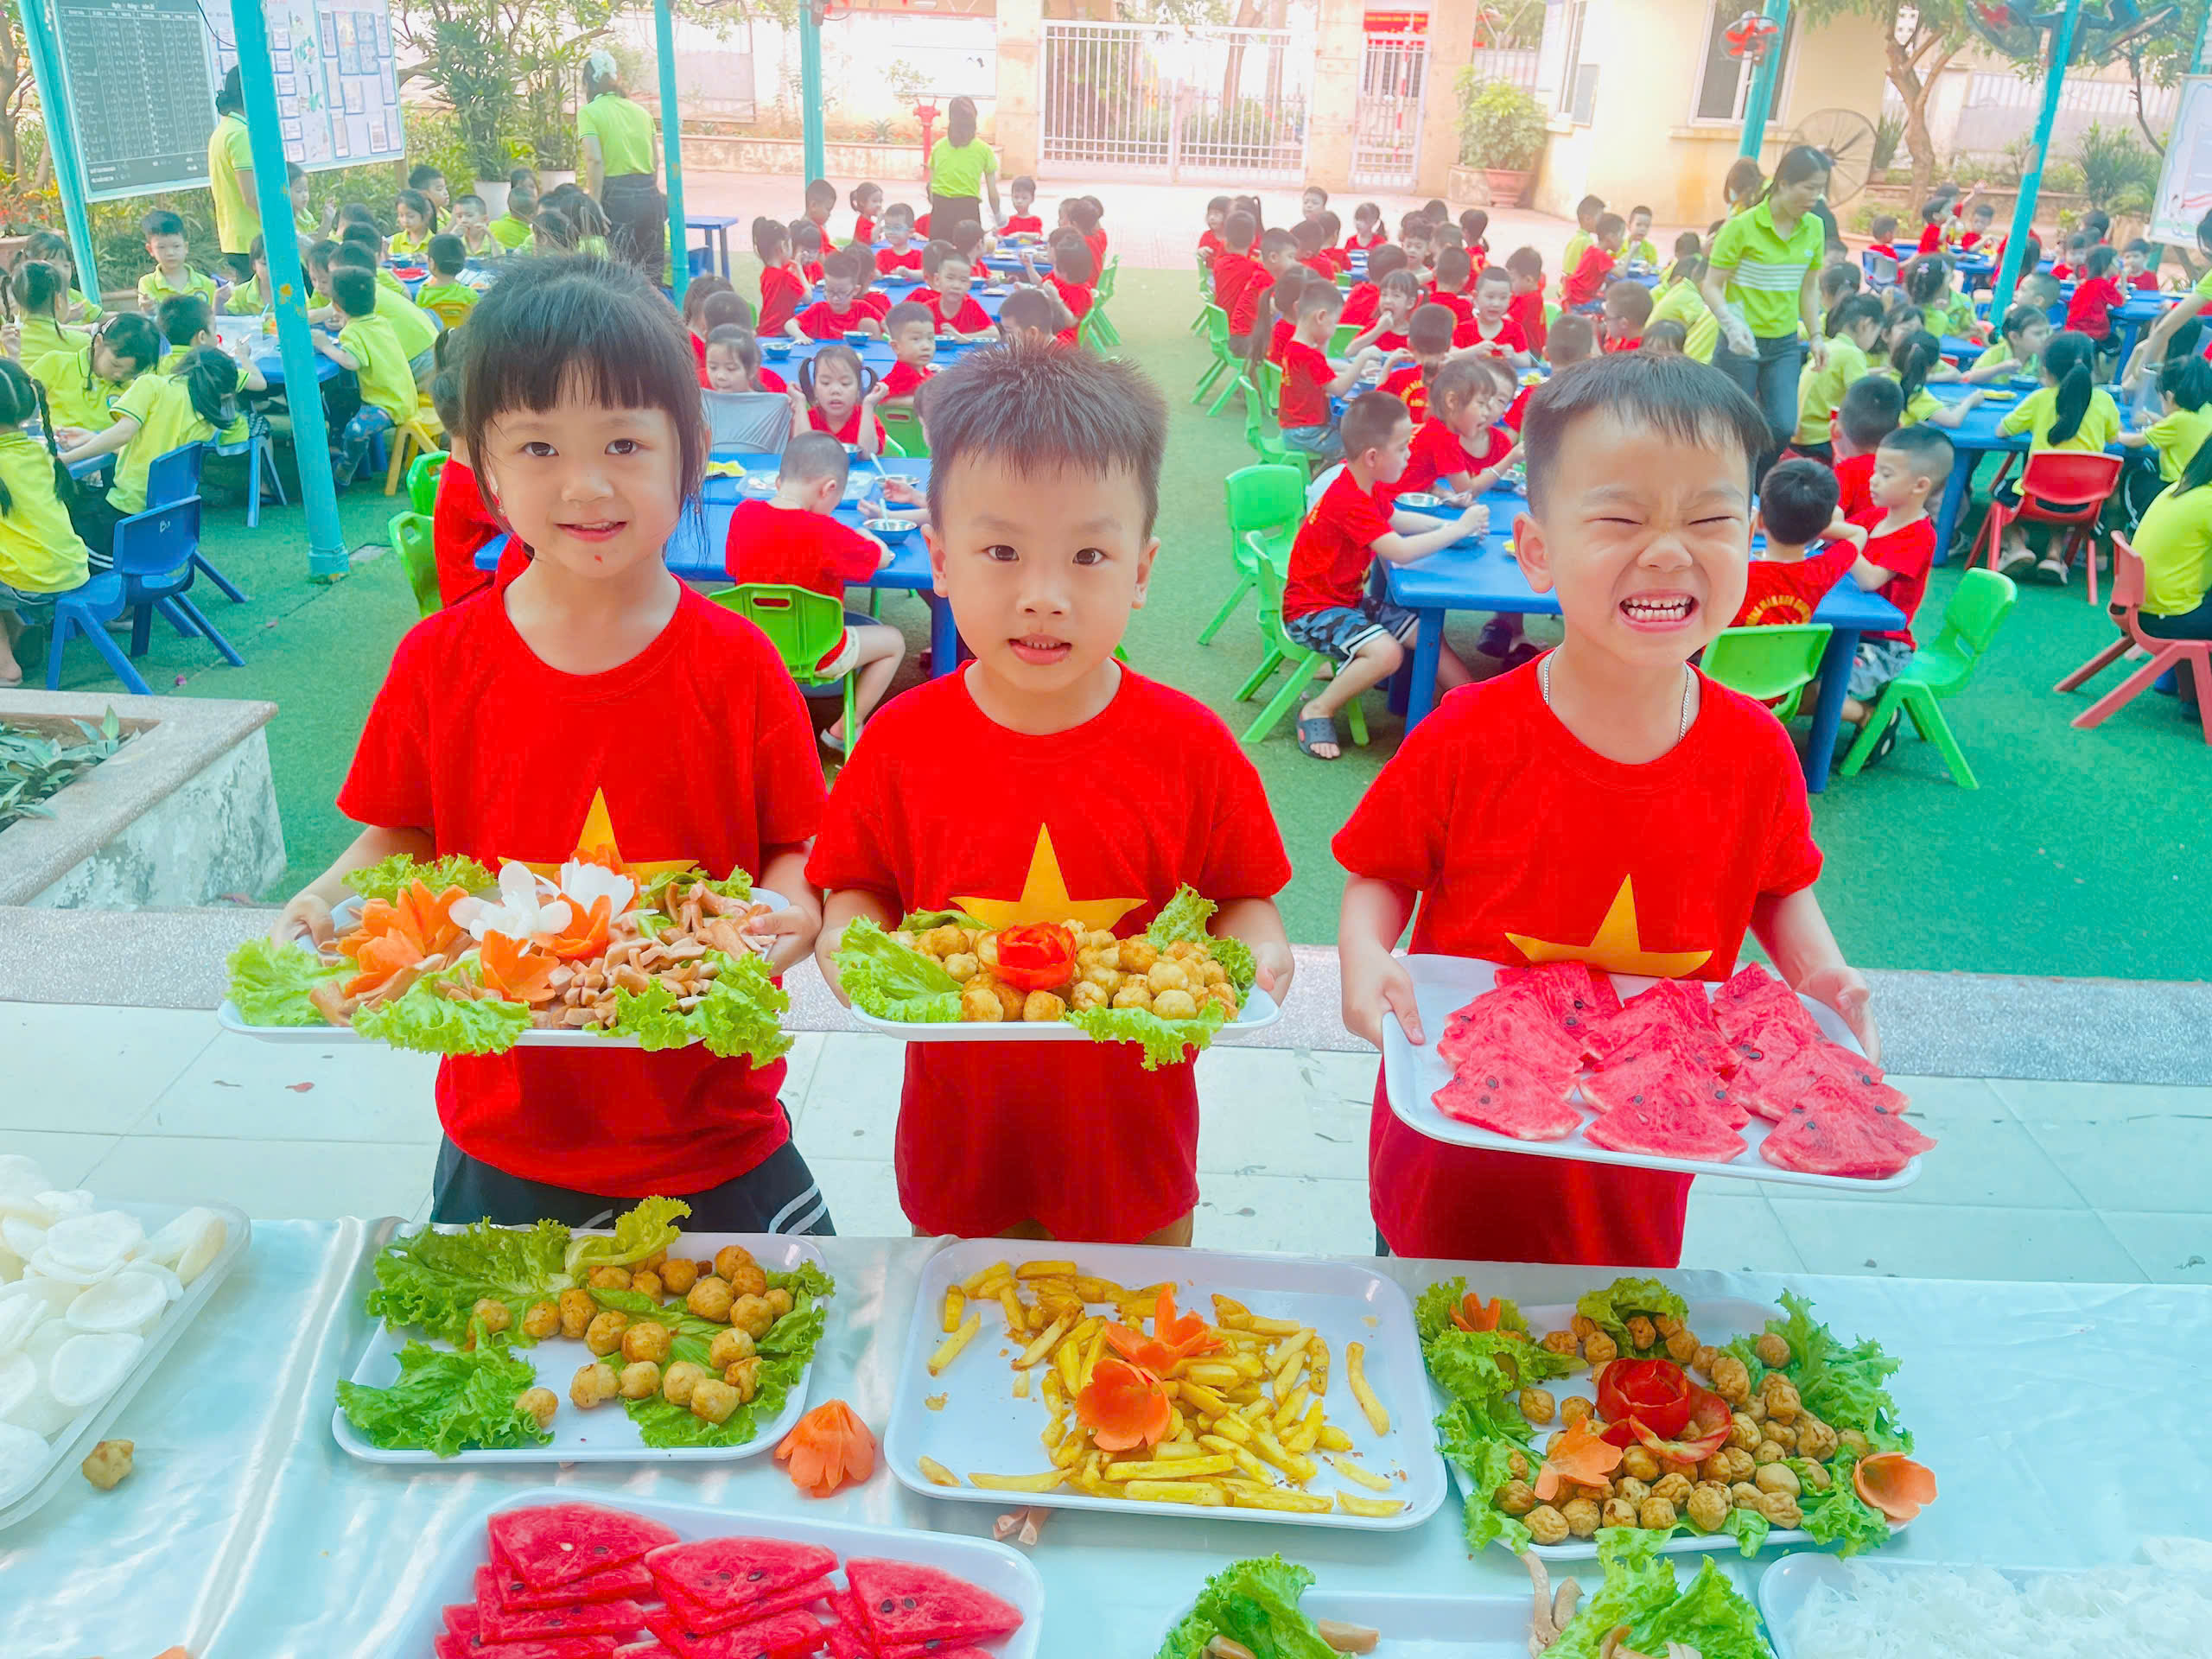
Team đẹp trai
( Tích cực tham gia các thí nghiệm khoa học)
a1
Vy Khôi
Chấn Phong
Phúc Khang
Minh Phát

Slide 8
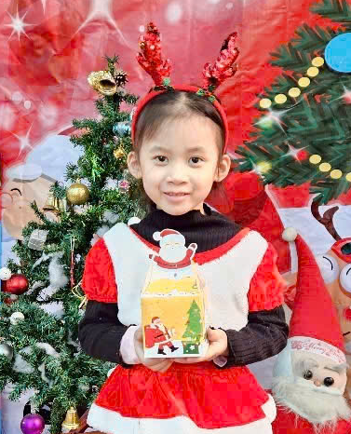
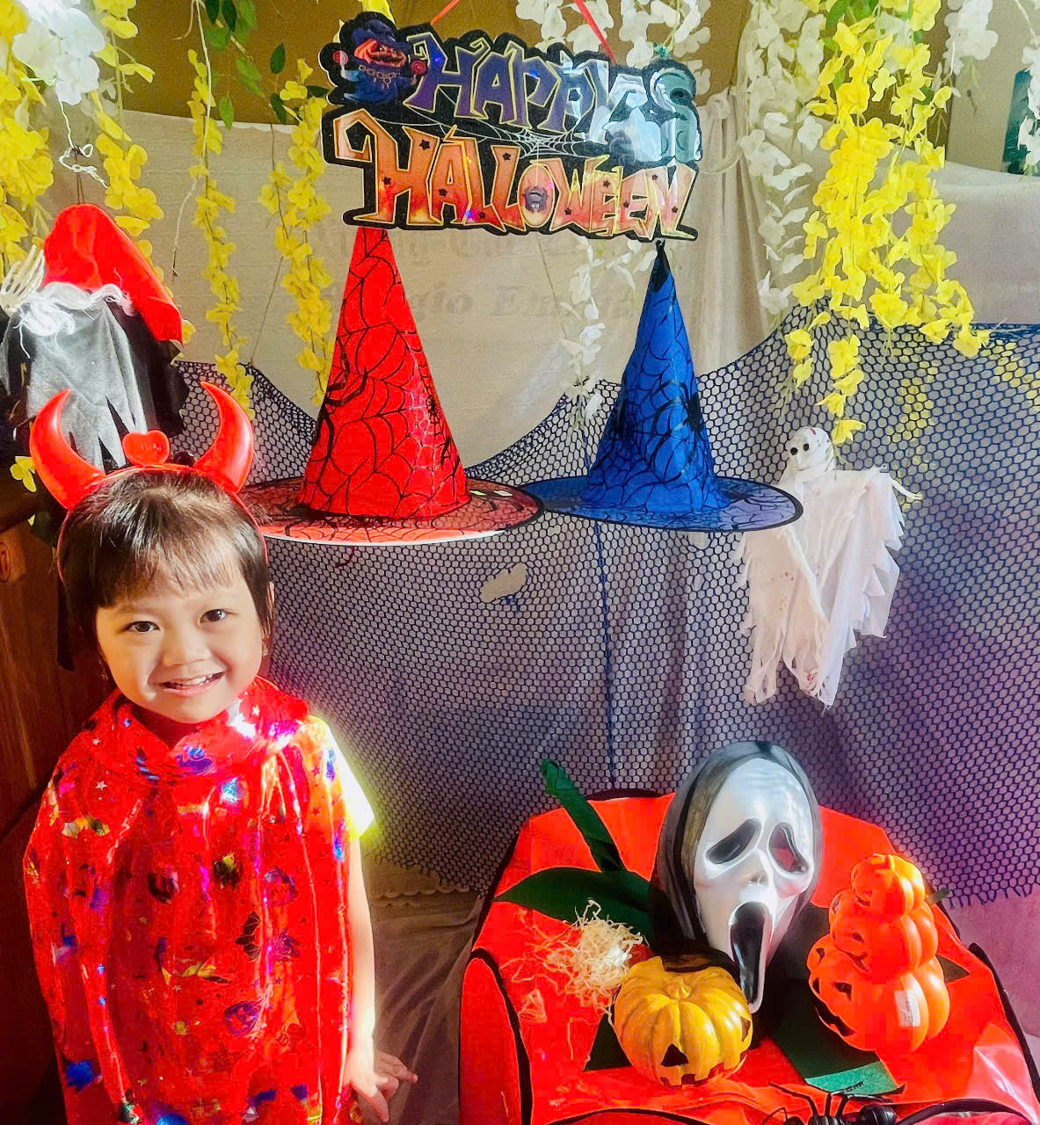
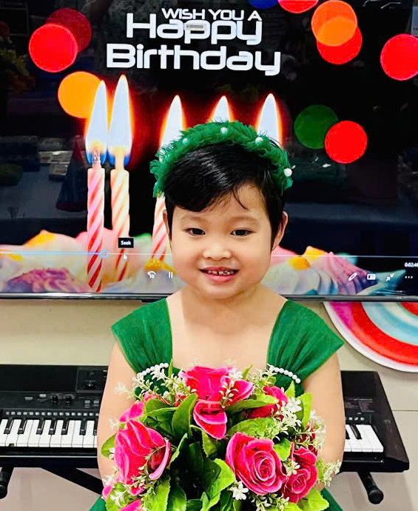
Team xinhgái ( Hát hay múa đẹp)
Gia Hân
Anh Thư
Ngọc Hân

Slide 9

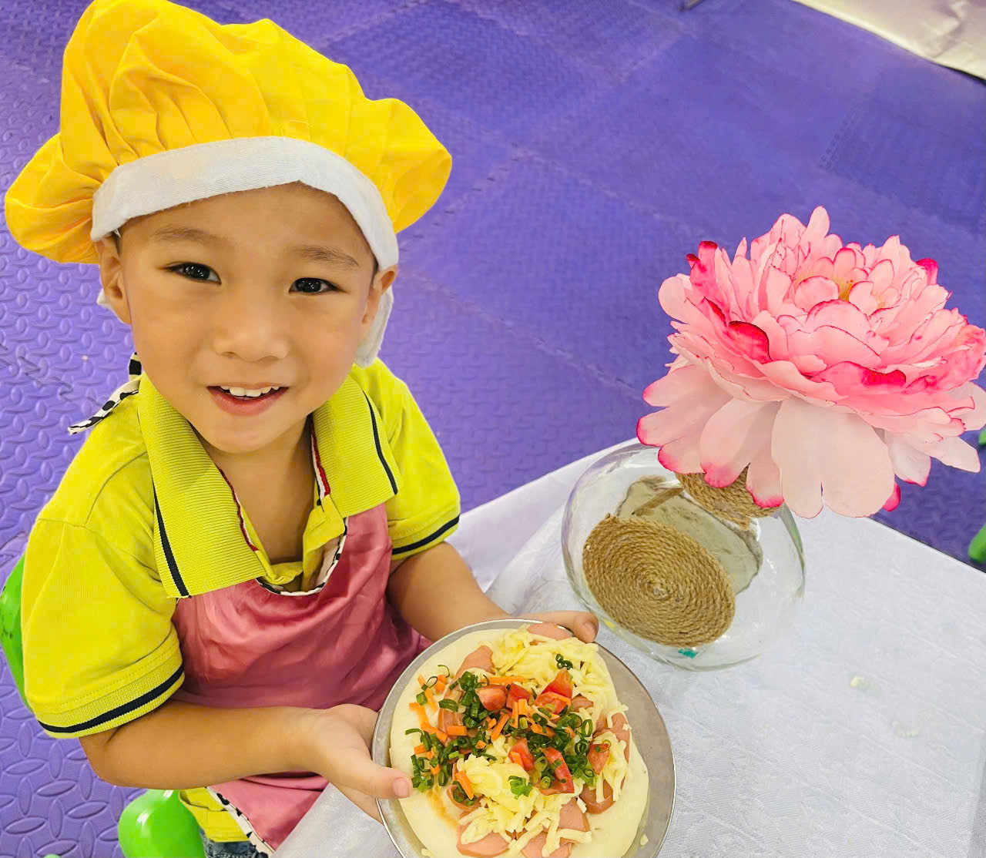
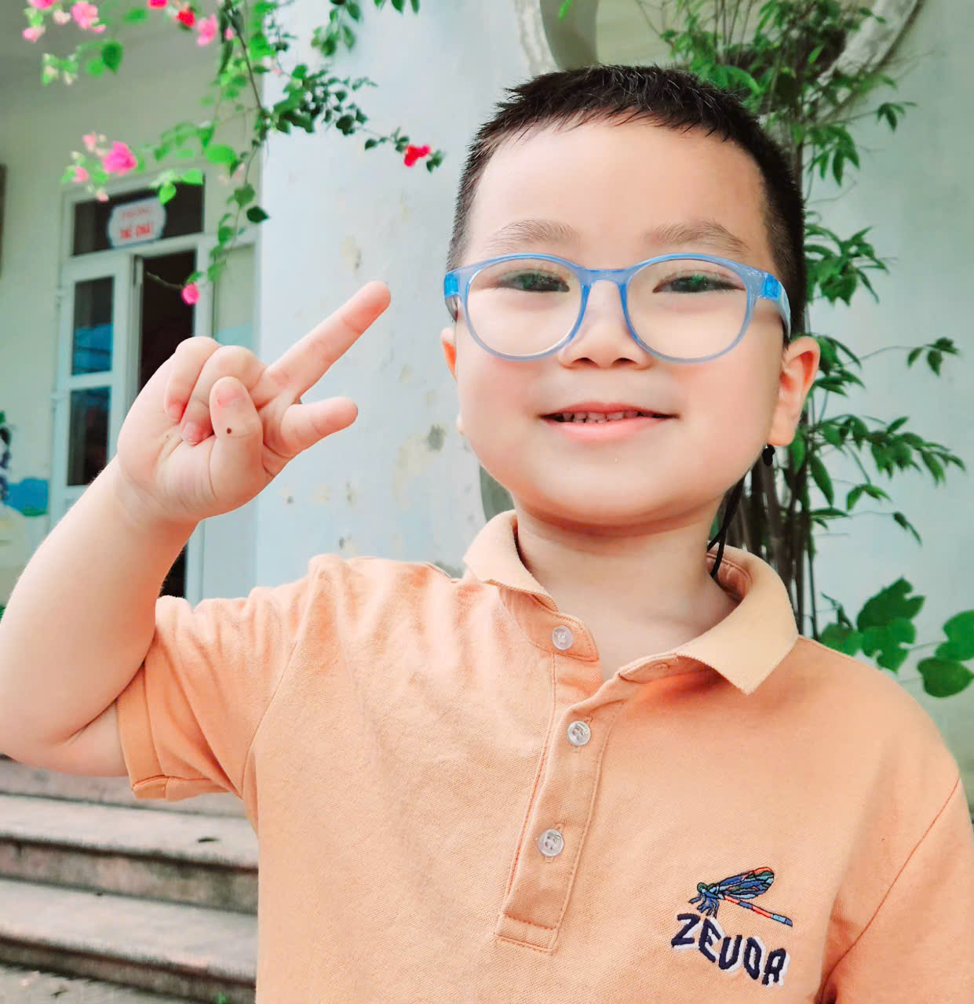
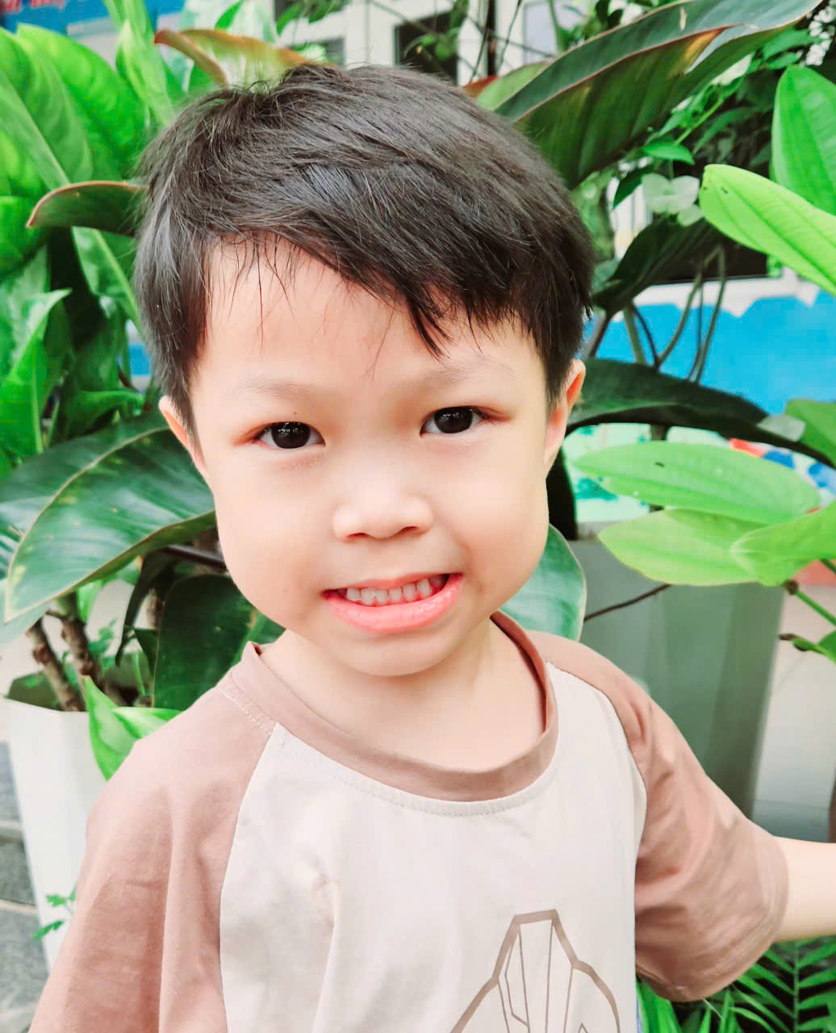
Team mạnh mẽ
(phong cách sáng tạo, học nhiệt tình, chơi hết mình)
Tuấn Đạt
Minh Đức
Văn Bách

Slide 10
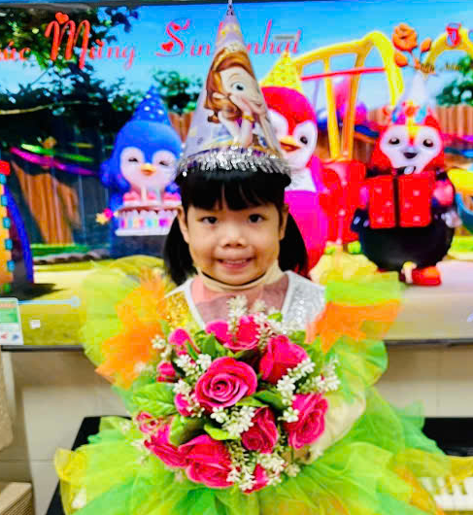
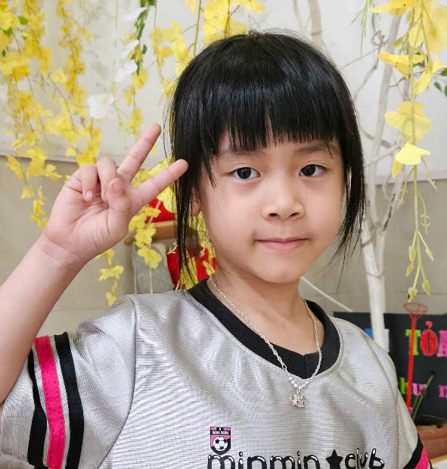
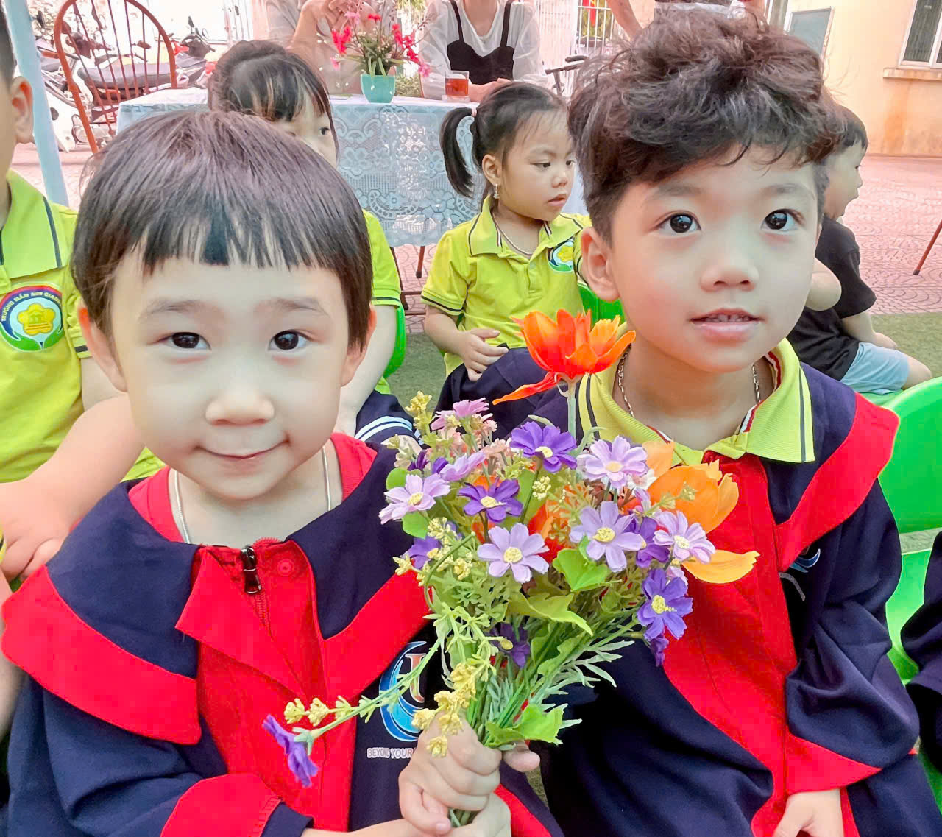
Team nhẹ nhàng ( yêu thích các hoạt động trải nghiệm)
Khánh An
Ngọc Ánh
Mai Thanh

Slide 11
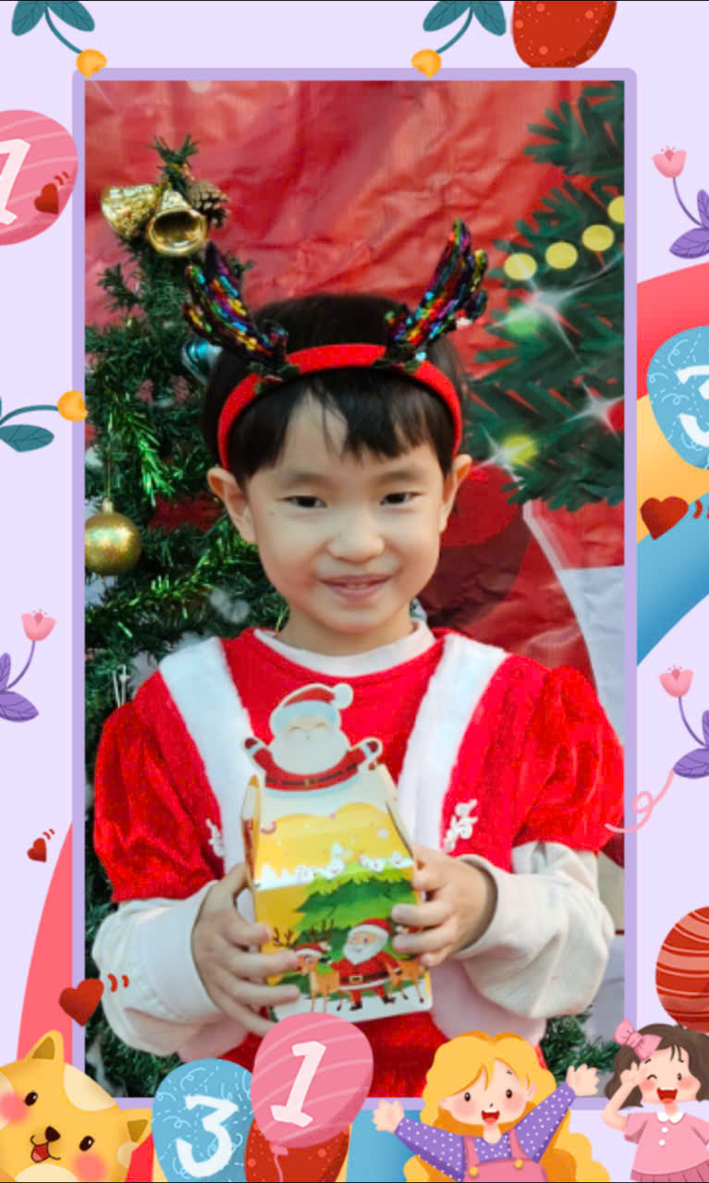
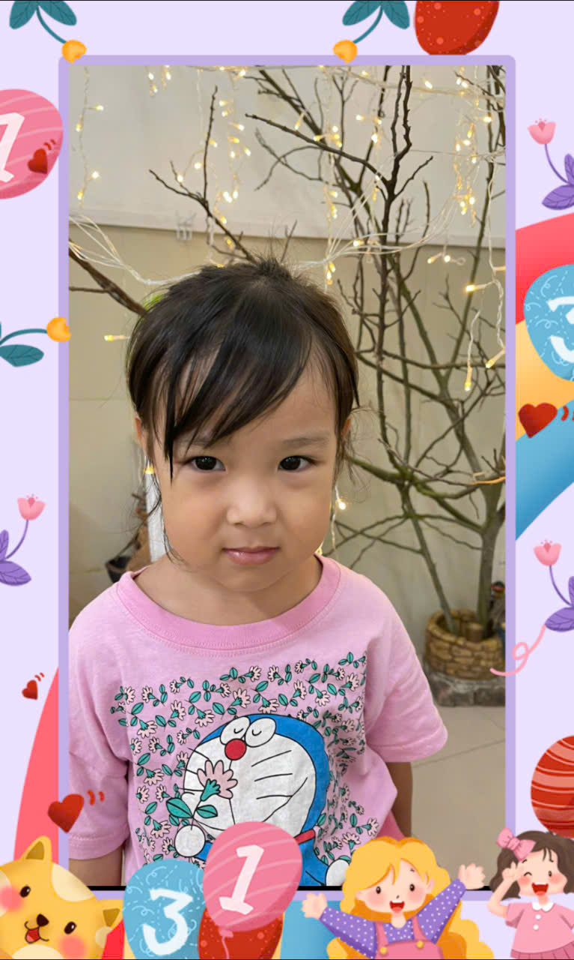
Team xinh gái ( Siêu kute, đáng yêu)
Thảo Chi
Trúc Quỳnh

Slide 12

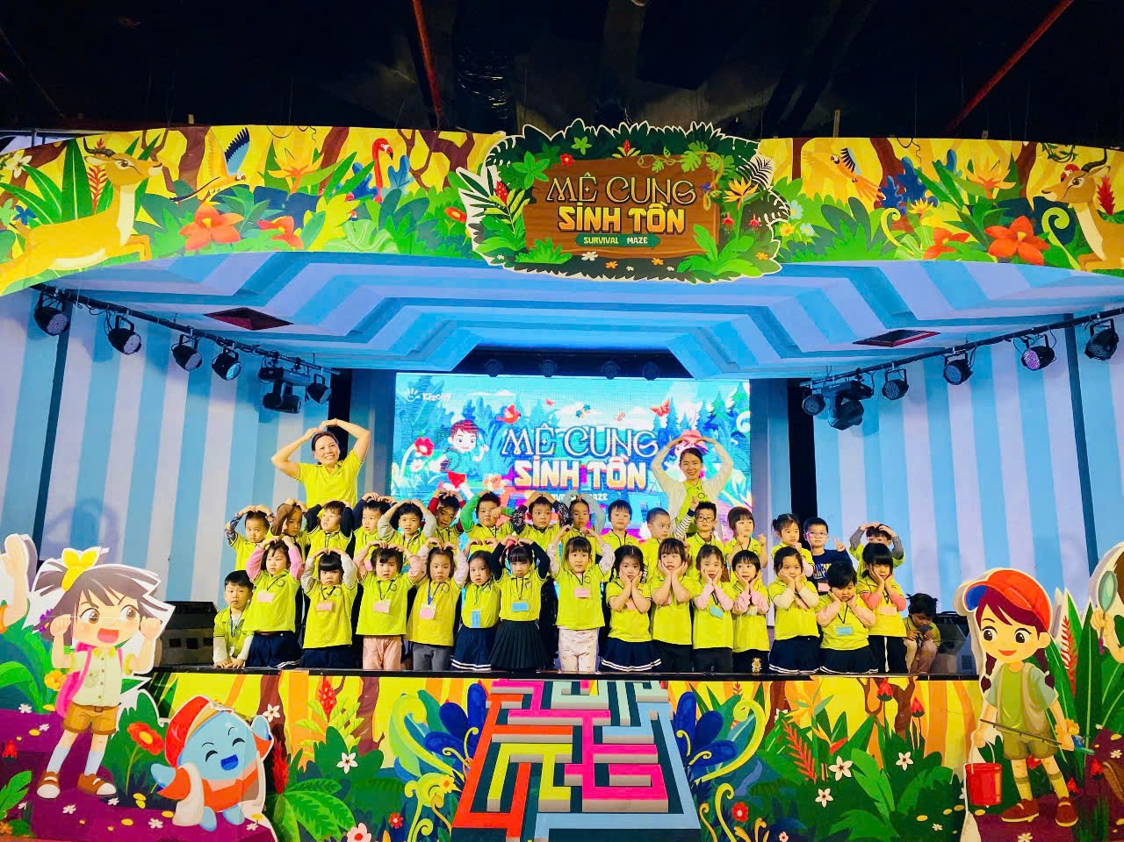
Cảm ơn vì đã cùng ăn, cùng ngủ và cùng nhau trưởng thành

Slide 13
THANK
YOU

